Slide 1
CHÀO MỪNG CÁC CON
ĐẾN VỚI TIẾT HỌC

Slide 2
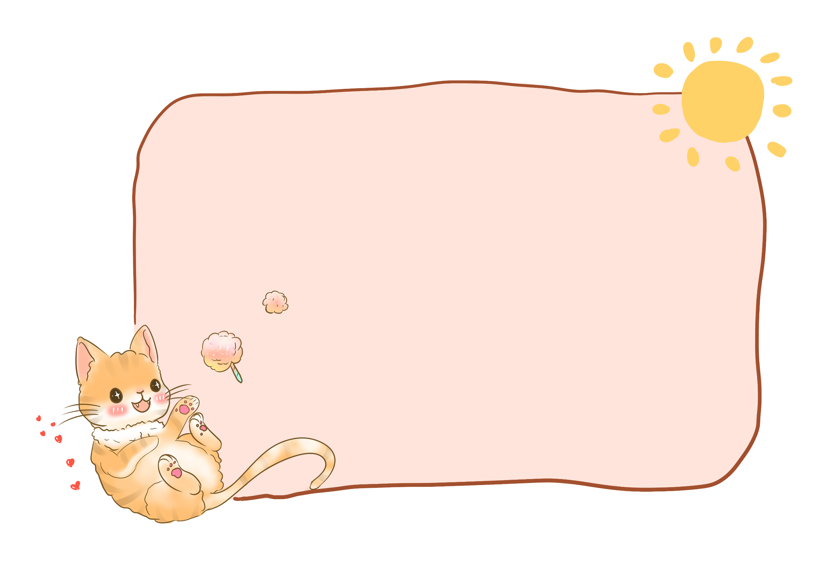
Toán
Đường thẳng – Đường cong
– Đường gấp khúc (86)

Slide 3
Yêu cầu cần đạt
Nhận dạng được và gọi đúng tên đường thẳng, đường cong, đường gấp khúc.
01
Phát triển các năng lực toán học.
02

Slide 4
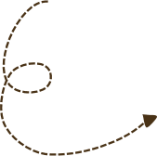
Khám phá

Slide 5
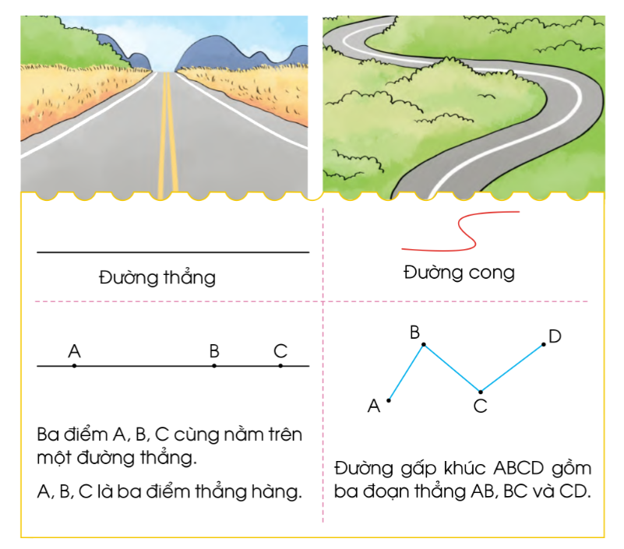
D
G
E
Ba điểm D, E, G không cùng nằm trên một đường thẳng.
D, E, G là 3 điểm không thẳng hàng.

Slide 7
Luyện tập

Slide 8
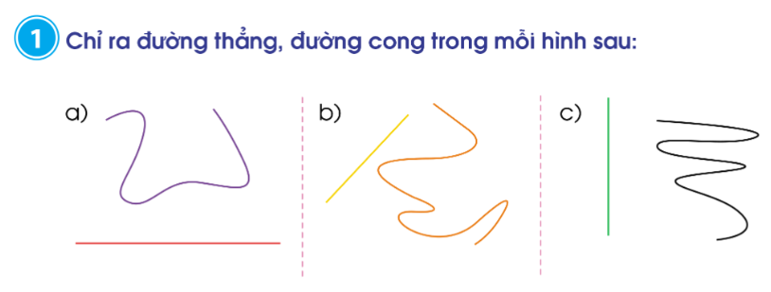

Slide 9
Đường cong
Đường thẳng
Đường cong
Đường thẳng
Đường thẳng
Đường cong

Slide 10
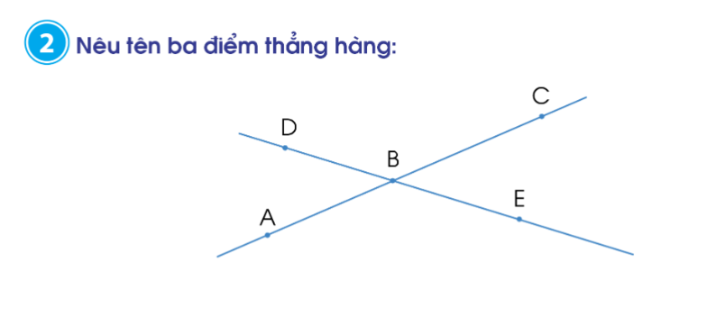
Ba điểm thẳng hàng: D, B, E
A, B, C

Slide 11
Dặn dò
01
Ôn tập kiến thức về đường thẳng, đường cong, đường gấp khúc
Xem trước nội dung bài: Đường thẳng – đường cong – đường gấp khúc (trang 87)
02

